Slide 1
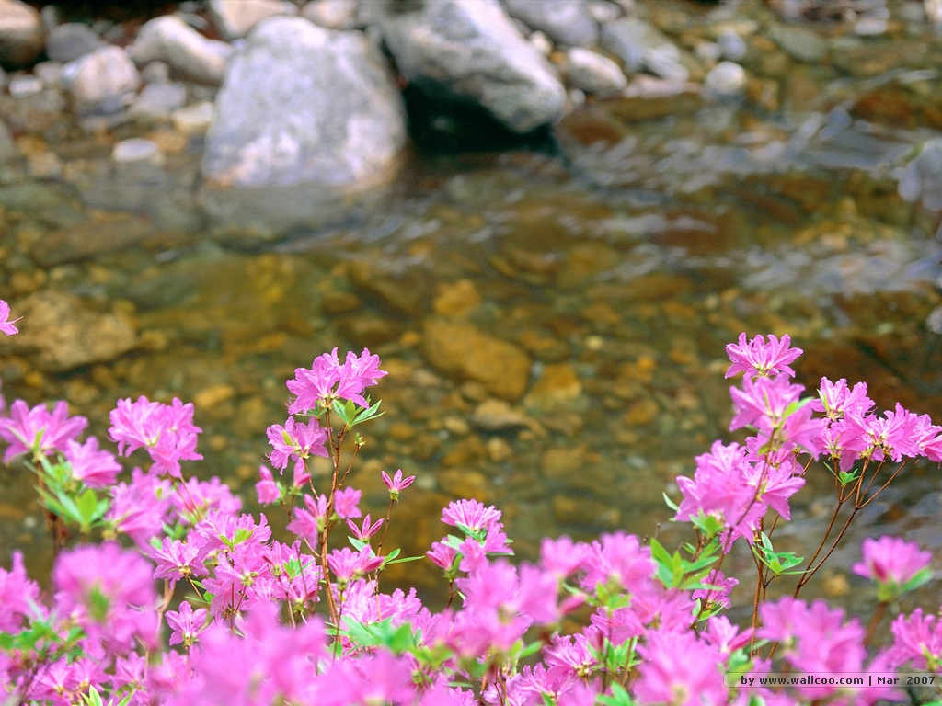
MÔN KHOA HỌC TỰ NHIÊN 7
CÁNH DIỀU

Slide 2
CHỦ ĐỀ 8: TRAO ĐỔI CHẤT VÀ CHUYỂN HOÁ NĂNG LƯỢNG Ở SINH VẬT
Bài 25. TIẾT 107,108,109,110
TRAO ĐỔI NƯỚC VÀ CÁC CHẤT DINH DƯỠNG Ở THỰC VẬT

Slide 3
MỤC TIÊU BÀI HỌC
- Dựa vào sơ đồ đơn giản mô tả được con đường hấp thụ, vận chuyển nước và chất khoáng của cây từ môi trường ngoài vào miền lông hút, vào rễ, lên thân cây và lá cây.
- Dựa vào sơ đồ, hình ảnh, phân biệt được sự vận chuyển các chất trong mạch gỗ từ rễ lên lá cây (dòng đi lên) và từ lá xuống các cơ quan trong mạch rây (dòng đi xuống).
- Nêu được vai trò thoát hơi nước ở lá và đóng mở khí khổng trong quá trình thoát hơi nước.

Slide 4
- Nêu được một số yếu tố ảnh hưởng đến trao đổi nước và các chất dinh dưỡng ở thực vật.
- Tiến hành được thí nghiệm chứng minh thân vận chuyển nước và lá thoát hơi nước.
- Nhận biết được các yếu tố ảnh hưởng đến hút nước và khoáng ở rễ
- Vận dụng hiểu biết về trao đổi nước và khoáng của cây trong trồng trọt và chăm sóc cây trồng

Slide 5
NỘI DUNG BÀI HỌC
Trao đổi nước và các chất dinh dưỡng
Thí nghiệm vận chuyển nước ở thân cây và thoát hơi nước ở lá cây
Một số yếu tố ảnh hưởng đến trao đổi nước và dinh dưỡng ở thực vật
Vận dụng hiểu biết trao đổi chất và chuyển hoá năng lượng vào thực tiễn

Slide 6
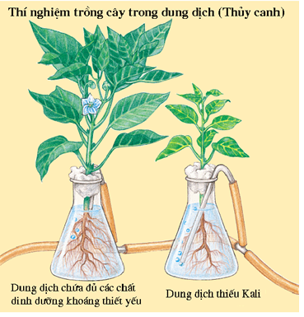
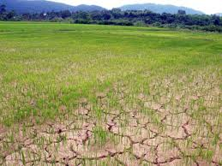
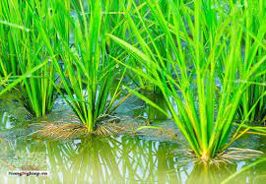
Ai biết nhiều hơn?
1. Quan sát hình ảnh sau và nhận xét về tác dụng của nước và dinh dưỡng đối với cây trồng?

Slide 7
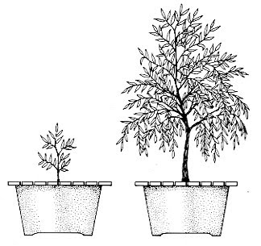
Photosynthesis and Van Helmont Experiment

Slide 9

Nước và dinh dưỡng khoáng rất cần thiết đối với cây trồng, nếu thiếu nước và dinh dưỡng khoáng dẫn tới cây trồng sẽ còi cọc, chậm lớn, có thể bị héo và chết. Vậy nước và dinh dưỡng được cây hấp thụ như thế nào? Lưu thông trong cây ra sao?
Animation 10.3 Absorption of water in plants - YouTube

Slide 10
I. Trao đổi nước và các chất dinh dưỡng
1. Hấp thụ nước và chất khoáng ở thực vật

Slide 11
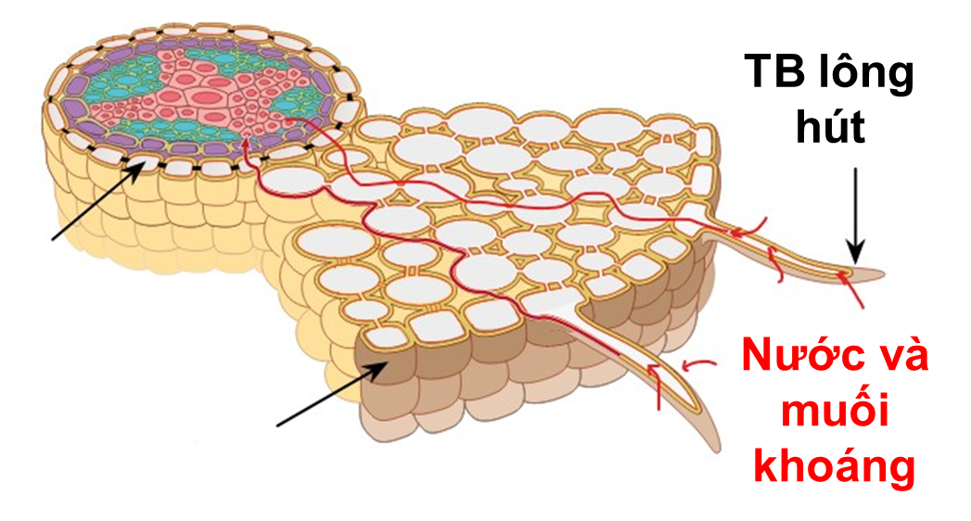
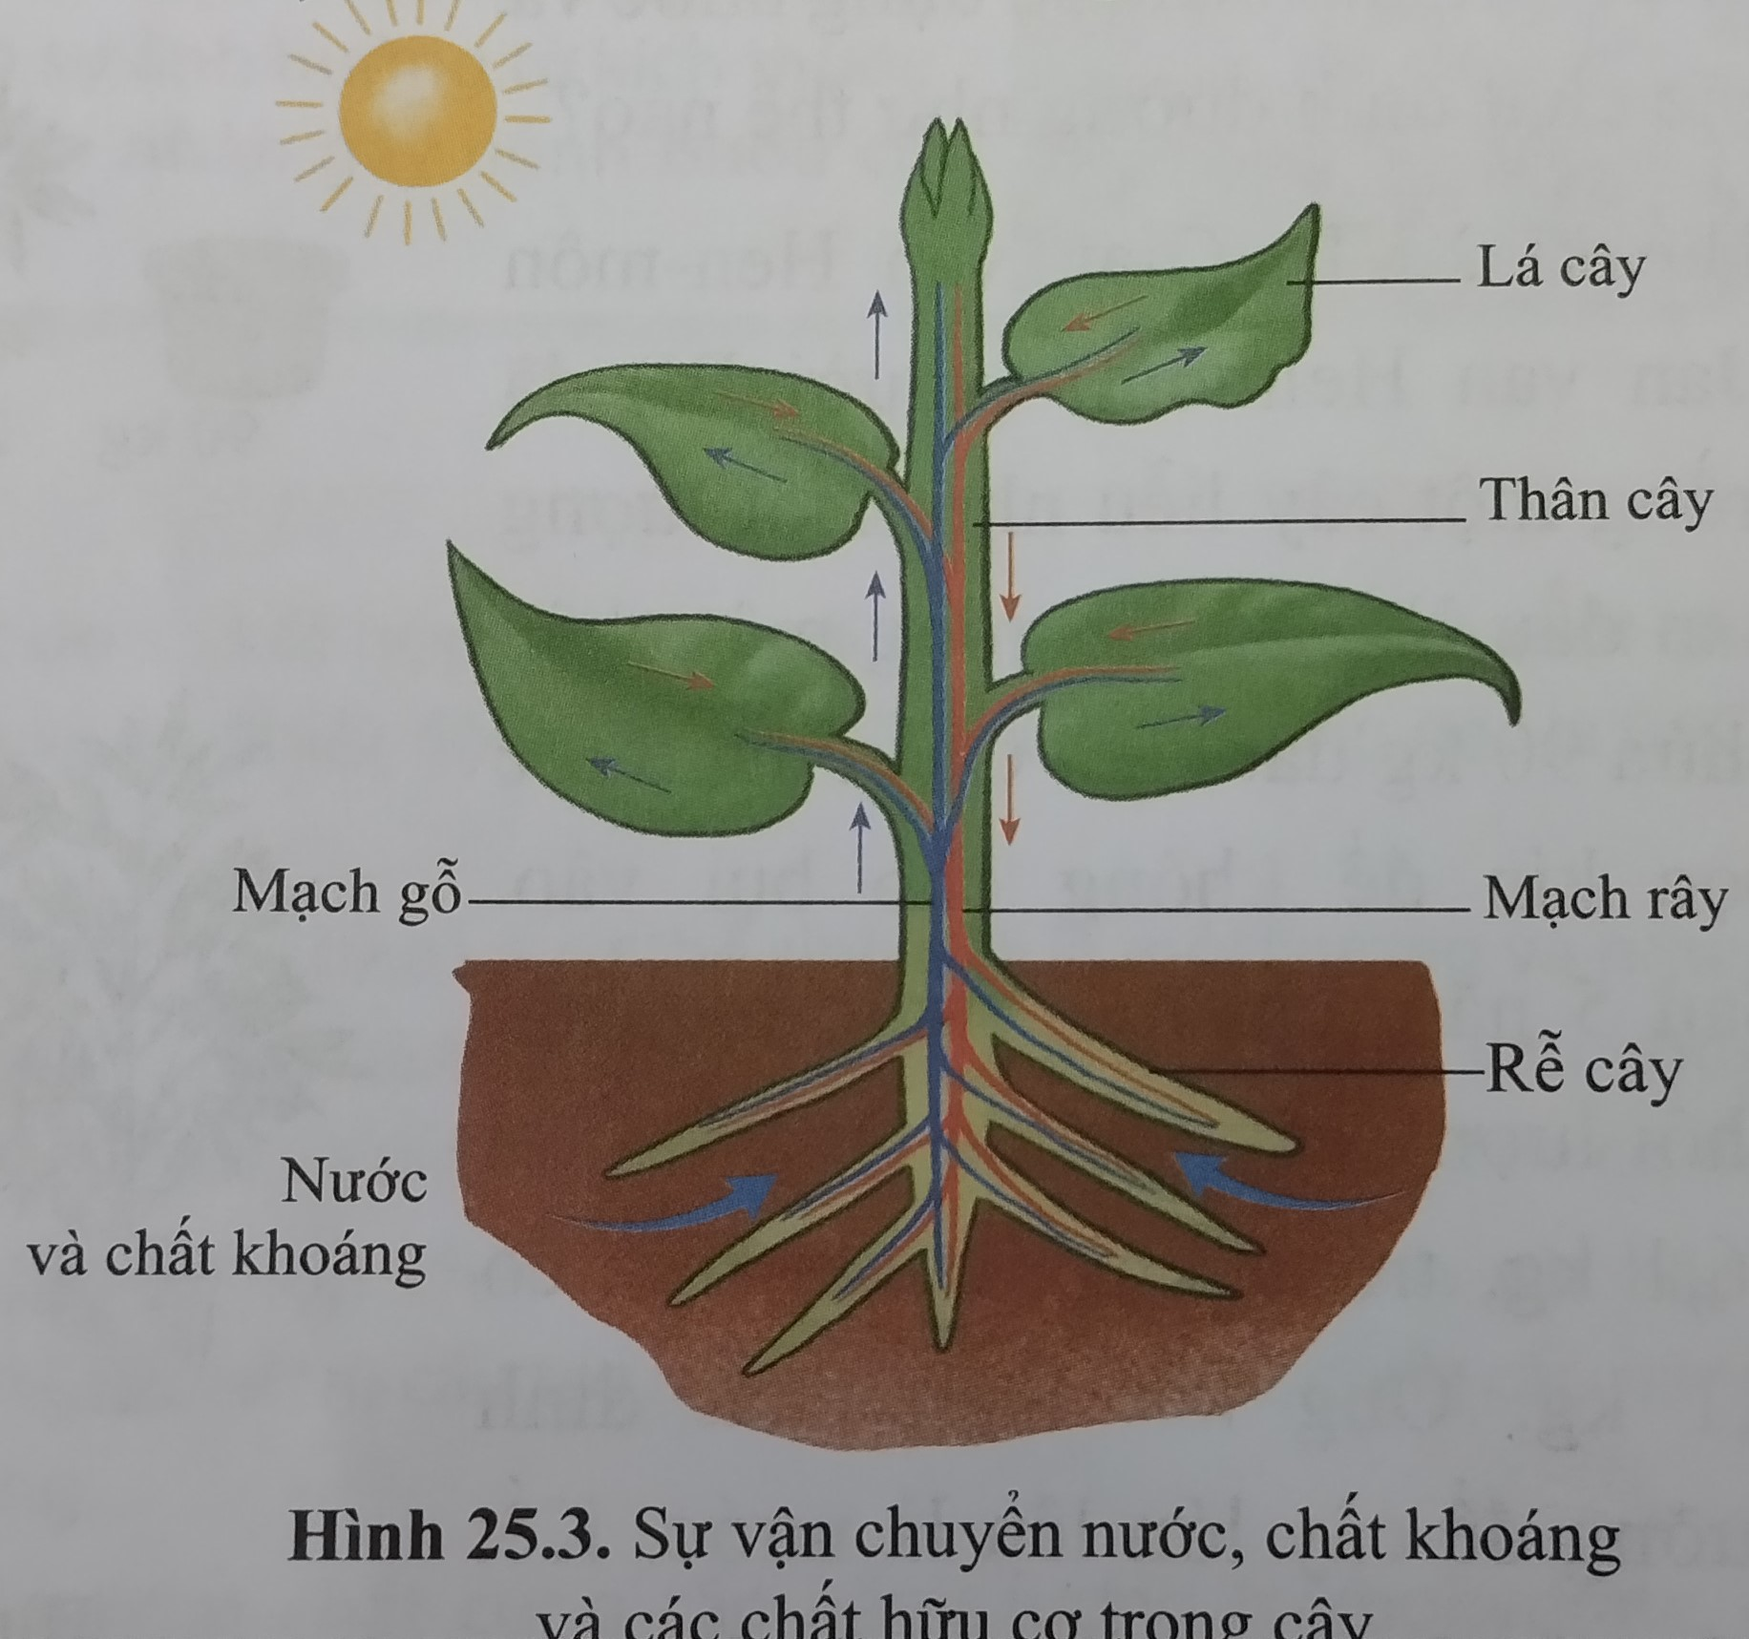
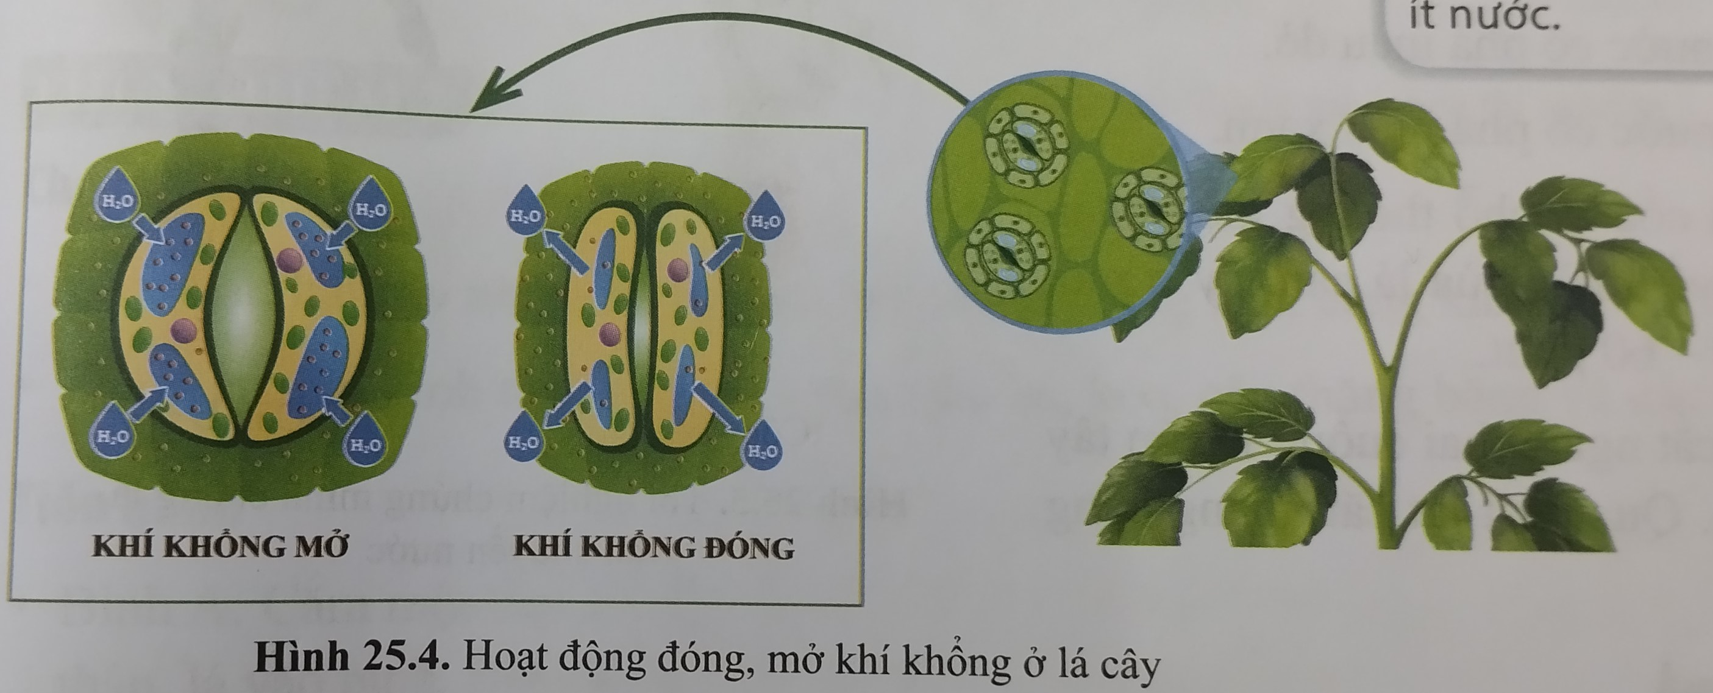
NV1. Nghiên cứu nội dung ở mục I và các hình 25.2, 25.3, 25.4 và cho biết quá trình trao đổi nước và khoáng ở thực vật gồm những giai đoạn nào?

Slide 12
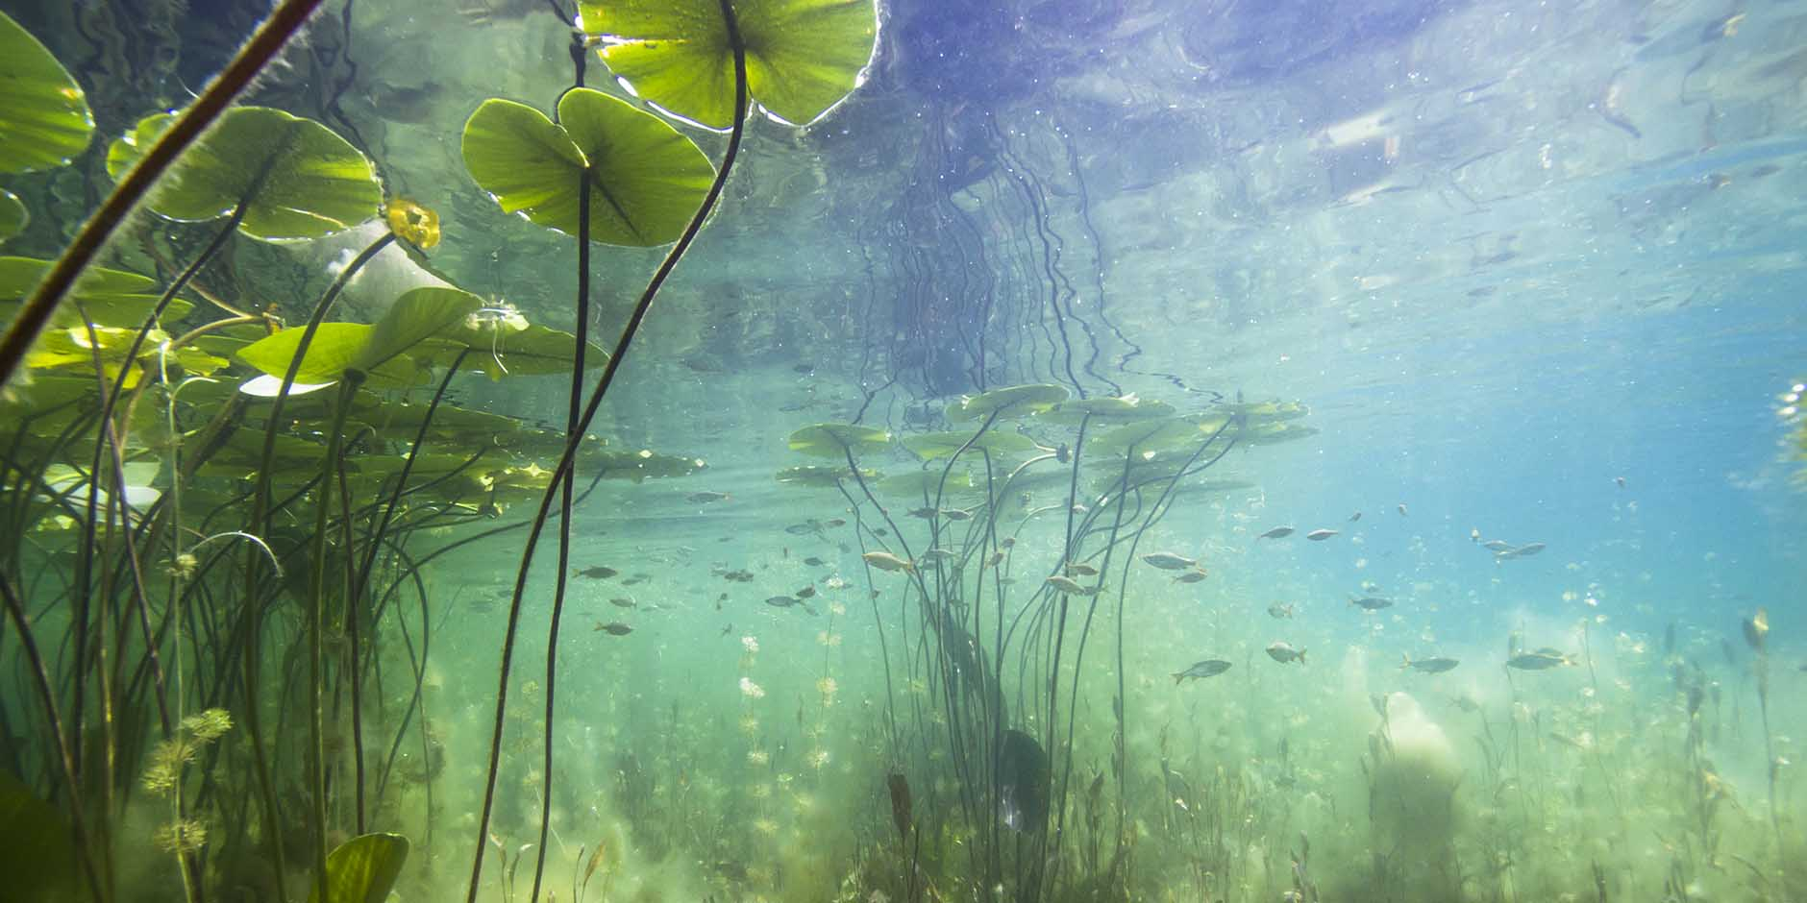
thực vật thuỷ sinh
NV2. Quan sát hình 25.2 nêu con đường hấp thụ và vận chuyển nước từ đất vào trong rễ cây? Sự hấp thụ nước và khoáng của thực vật thuỷ sinh (thực vật sống dưới nước) có gì khác với thực vật sống trên cạn?

Slide 13
NV3 Quan sát hình 25.3 và cho biết nước, chất khoáng và chất hữu cơ được vận chuyển trong thân như thế nào? Nêu những điểm khác nhau của dòng mạch gỗ và dòng mạch rây?

Slide 14
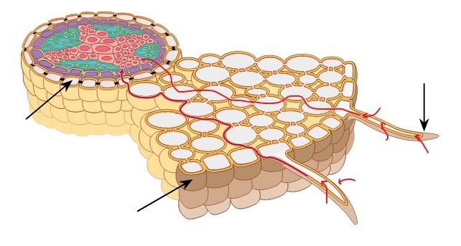
TB lông hút
Nước và muối khoáng

Slide 15
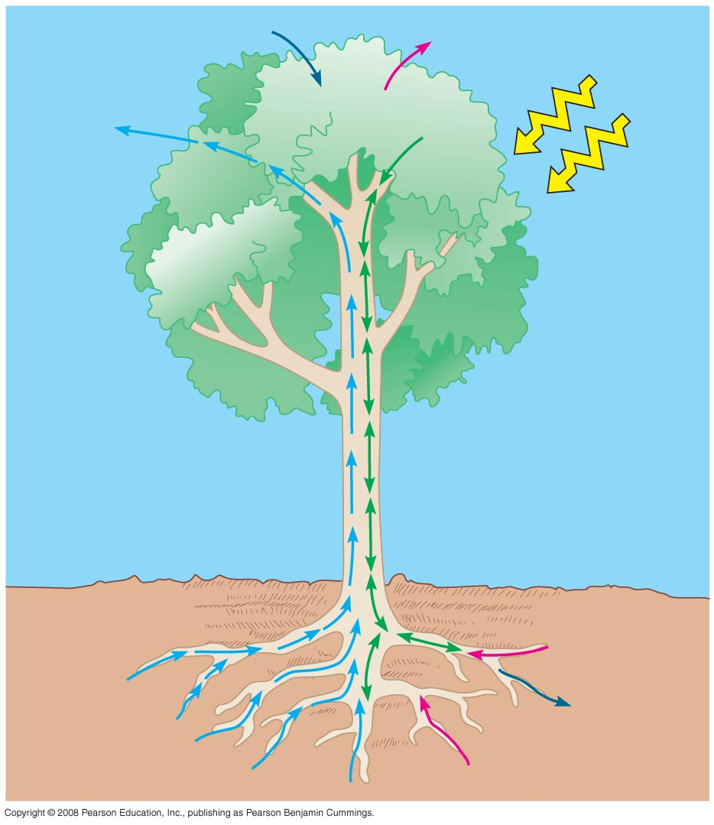
CO₂
O₂
Light – ánh sáng
H₂O
Sugar
O₂
H₂O
và muối khoáng
CO₂
Notes:
Figure 36.2 An overview of resource acquisition and transport in a vascular plant

Slide 16

NV4
- Lượng nước do rễ hấp thụ có được cây sử dụng hết không?
- Quan sát, phân tích hình 25.4 và cho biết cấu tạo và hoạt động của tế bào khí khổng như thế nào để phù hợp với hoạt động thoát hơi nước?
- Việc thoát hơi nước có ý nghĩa như thế nào đối với cây?

Slide 17
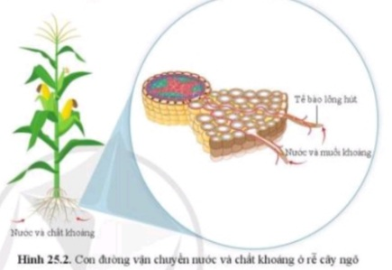
- Thực vật trên cạn hấp thụ nước và khoáng từ đất qua tế bào lông hút ở rễ.
- Con đường hấp thụ: Nước và chất khoáng hoà tan → Lông hút → vỏ rễ → mạch gỗ của rễ.
- Thực vật thuỷ sinh hấp thụ nước và khoáng qua bề mặt tế bào biểu bì của cây.

Slide 18
Nước, chất khoáng và chất hữu cơ được vận chuyển trong thân nhờ mạch gỗ và mạch rây.
Vận chuyển nước và chất khoáng từ rễ lên lá (dòng đi lên)
Vận chuyển chủ yếu các chất hữu cơ được tổng hợp từ lá tới cơ quan dự trữ hoặc cơ quan cần dùng (dòng đi xuống)

Slide 19
3. Thoát hơi nước ở lá cây
- Phần lớn nước do rễ hút vào cây được thoát ra ngoài qua khí khổng ở lá.
- Hoạt động đóng mở của khí khổng
+ Tế bào khí khổng no nước lỗ khí khổng mở → thoát hơi nước nhiều
+ Tế bào khí khổng ít nước thì lỗ khí đóng → thoát hơi nước ít
- Ý nghĩa thoát hơi nước
+ Là động lực trên của dòng mạch gỗ
+ Giúp lá cây không bị đốt nóng
+ Khi thoát hơi nước khí khổng mở giúp khí CO₂ đi vào

Slide 20
II. Thí nghiệm vận chuyển nước ở thân cây, thoát hơi nước ở lá cây
1. Thí nghiệm vận chuyển nước ở thân cây

Slide 21
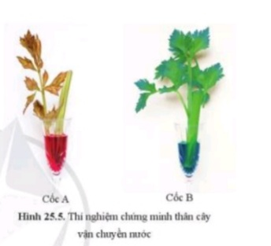
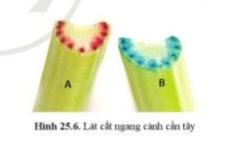
- Chuẩn bị:
2 cốc thuỷ tinh (cốc thuỷ tinh uống nước), nước sạch, hai lọ phẩm màu (xanh mêtylen và nước fucshin kiềm (có thể thay bằng nước sting), hai cây cần tây, có thể hoa hồng bạch

Slide 22
Colored flowers | Color changing flower experiment | Science experiments for kids | Elearnin - YouTube

Slide 23
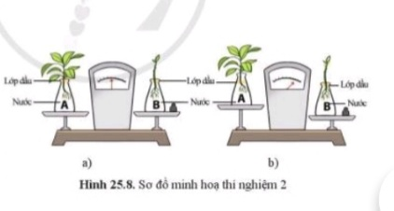
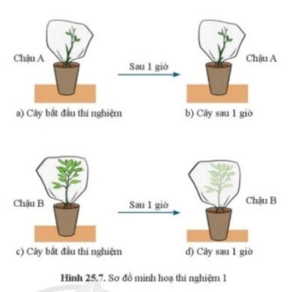
2. Thí nghiệm chứng minh thoát hơi nước ở lá cây
- Chuẩn bị:
2 túi nilong to, 2 chậu cây nhỏ cùng loài
2 bình tam giác có nước, dầu ăn, kéo, 2 cây nhỏ còn nguyên thân lá rễ cùng loài, cùng kích cỡ
+ GV chuẩn bị cân thăng bằng và các quả cân

Slide 25
Biology - Transpiration Experiment | Transpiration in Plants experiment for Kids - YouTube

Slide 26
Tên nhóm
Các thành viên
BÁO CÁO KẾT QUẢ THÍ NGHIỆM
TÊN THÍ NGHIỆM
1. Mục đích thí nghiệm
2. Chuẩn bị thí nghiệm
Mẫu vật
Dụng cụ, hoá chất
3. Các bước tiến hành
4. Giải thích thí kết quả thí nghiệm
5. Kết luận
Các nhóm về nhà làm thí nghiệm theo hướng dẫn, đưa sản phẩm lên lớp báo cáo và làm bản báo cáo theo mẫu

Slide 27
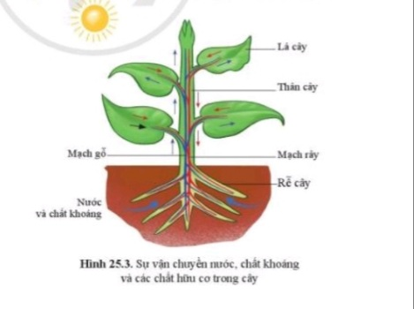
III. Một số yếu tố ảnh hưởng đến trao đổi nước và dinh dưỡng ở thực vật
Ánh sáng
Nhiệt độ
Độ ẩm không khí, độ ẩm đất
Độ thoáng khí

Slide 28
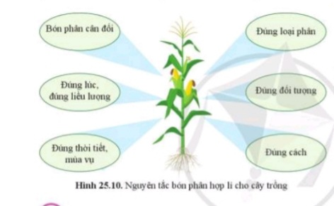
IV. Vận dụng hiểu biết trao đổi chất và chuyển hoá năng lượng vào thực tiễn
? Thế nào là cân bằng nước của cây trồng?
? Khi nào cần tưới nước cho cây? Cần tưới với lượng nước và cách tưới như thế nào để cây sinh trưởng phát triển tốt?
? Quan sát hình 25.10 nêu nguyên tắc bón phân hợp lí cho cây trồng?

Slide 29
BÁO CÁO KẾT QUẢ
Ngày 25 tháng 3 năm 2023
Tên thí nghiệm: Vận chuyển nước ở thân cây.
Tên nhóm: Nhóm 1
1.Mục đích thí nghiệm
- Xác định bộ phận thực hiện việc vận chuyển nước trong cây.
2.Chuẩn bị thí nghiệm
• Mẫu vật: hai cây cần tây.
• Dụng cụ, hóa chất: hai cốc thủy tinh, nước sạch, dao nhỏ hoặc kéo, hai lọ phẩm màu khác nhau (màu xanh và màu đỏ).
3.Các bước tiến hành
Bước 1. Cắt và cắm hai cuống cần tây có lá vào hai cốc nước màu:
- Cốc A: nước có pha màu đỏ.
- Cốc B: nước có pha màu xanh.
Đặt cả hai cốc ra chỗ thoáng gió. Quan sát sự chuyển màu của lá cần tây ở mỗi cốc sau 30 – 60 phút.
Bước 2. Dùng dao cắt ngang hai cuống lá cần tây thí nghiệm. Quan sát lát cắt ngang bằng kính lúp.
4. Giải thích thí nghiệm
- Cốc A có màu đỏ, khi cắm cây cần tây trong cốc A, mạch gỗ vận chuyển nước có màu đỏ lên thân cây và lên lá khiến cho mạch gỗ trong thân và phần lá chuyển dần sang màu đỏ.
- Cốc B có màu xanh, khi cắm cây cần tây trong cốc B, mạch gỗ vận chuyển nước có màu xanh lên thân cây và lên lá khiến cho mạch gỗ trong thân và phần lá chuyển dần sang màu xanh.
5. Kết luận
- Mạch gỗ tham gia vận chuyển nước trong thân cây.

Slide 30
LUYỆN TẬP
Câu 1: Bộ phận thực hiện hút nước và khoáng của cây là
A. lá cây. B. thân cây. C. quả. D. rễ cây.
Câu 2: Nước được vận chuyển từ rễ lên các bộ phận phía trên nhờ
A. dòng mạch rây. B. dòng mạch gỗ.
C. lá cây. D. rễ cây.

Slide 31
Câu 3: Bộ phận thực hiện vận chuyển các chất hữu cơ tổng hợp ở lá đến cơ quan dự trữ hoặc cơ quan sử dụng là
A. dòng mạch rây. B. dòng mạch gỗ.
C. lá cây. D. rễ cây.

Slide 32
Câu 4: Bộ phận thực hiện nhiệm vụ thoát hơi nước của cây là
A. rễ cây. B. thân cây
C. quả D. lá cây

Slide 33
Câu 5: Đâu không phải là vai trò của thoát hơi nước?
A. Giúp đẩy nước và khoáng dưới rễ đi lên.
B. Giúp lá cây không bị đốt nóng dưới ánh nắng mặt trời.
C. Giúp khí CO₂ đi vào cung cấp nguyên liệu cho cây quang hợp.
D. Làm cho cây bị héo vì mất nước.

Slide 34
VẬN DỤNG
Tình huống 1
Bạn Na mua cành hoa hồng trắng về để cắm. Mẹ bạn Na bảo phải cho nước sạch vào bình hoa và cắt bỏ phần gốc của cành hoa trước khi cắm. Na thắc mắc tại sao phải làm như vậy. Em hãy giải thích để bạn hiểu nhé?

Slide 35
VẬN DỤNG
Tình huống 2:
Bạn An mua hoa lay ơn màu trắng về cắm. Bạn nảy ra ý tưởng cắm hoa vào dung dịch xanh mêtylen (màu xanh) để nhuộm hoa thành màu xanh. Em hãy giải thích tại sao khi làm như vậy thì hoa lại có màu xanh?

Slide 36
Tình huống 3:
Tại sao về mùa hè ngồi dưới các tán cây lớn lại mát hơn ngồi dưới mái che bằng tôn?
Tình huống 4:
Tại sao khi dịch chuyển các cây cảnh lớn đến trồng nơi khác người ta lại cắt bỏ bớt các cành lá?

